Slide 1
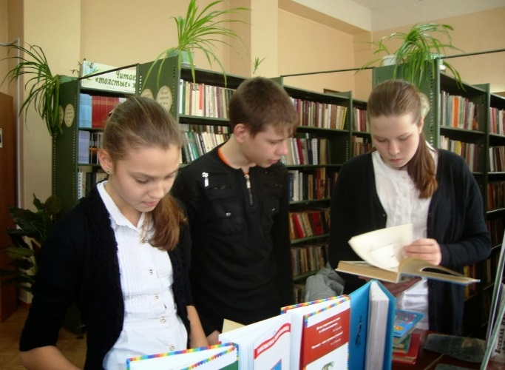
Приёмы технологий смыслового чтения и "образовательного туризма" на уроках в начальной школе
МАОУ «Сылвенская средняя школа
имени В.Каменского»
Учитель начальных классов
Волкова Нина Ивановна

Slide 2
Актуальность:
Современный человек все чаще включается в поисковую, творческую деятельность. А это возможно при наличии различных умений, формирование которых начинается в начальной школе. Федеральные государственные образовательные стандарты начального общего образования включают в метапредметные результаты освоения основной образовательной программы в качестве обязательного компонента «овладение навыками смыслового чтения текстов различных стилей и жанров в соответствии с целями и задачами; осознанно строить речевое высказывание в соответствии с задачами коммуникации и составлять тексты в устной и письменной формах». А на основе вдумчивого чтения искать, отбирать, анализировать информацию.

Slide 3
Цель моей работы: научить ребенка воспринимать текст как единое целое, сформировать правильную читательскую деятельность.
Читательская деятельность – это коммуникативная речевая познавательная деятельность, в результате которой происходит восприятие, осмысление, воссоздание и воспроизведение читаемого текста. (М.И.Оморокова)

Slide 4
Ученый А.А. Гречихин предложил типологическую модель читательской деятельности, которая состоит из трех структурных блоков:
Формирование круга чтения: потребностей, целей, информационного поиска, отбора и систематизации.
Чтение в процессе творческой деятельности – чтение-просмотр, углубленное чтение, динамическое чтение.
Формы и методы воссоздания результатов чтения – книги, заметки на полях, составление вопросов, выборочный пересказ, составление кластера и другие.

Slide 5
Эффективные приемы работы с текстом:
1.«Прогнозирования»
2. Составление кластера.
3. Составление графических схем и работа с готовыми схемами.
4. Задание с «ловушками».
5. «Ты - мне, я - тебе». Придумай вопрос.

Slide 6
6. «Чтение с остановками».
7. Составление таблиц.
8. Составление исследовательских вопросов.
9.«Отношение между вопросом и ответом»
10. Объяснить значение слов.
11. Восстановить последовательность событий.

Slide 7
12. Верные и неверные утверждения.
13.Создание рисунков.
14. Выборочный пересказ
15.Сопоставление иллюстративного, видеоматериала с текстовой информацией.

Slide 8
Приемы смыслового чтения развивают умения универсальных учебных действий:
№ | УУД | Формирует умения
1 | Регулятивные | целеполагание; прогнозирование; контроль; оценка
2 | Познавательные | поиск и выделение информации; установление причинно-следственных связей; выдвижение гипотез и их обоснование
3 | Коммуникативные | слушать и понимать собеседника; вступать в диалог и вести его с учащимися, взрослыми; участвовать в коллективном обсуждении,
4 | Личностные | самостоятельность; инициативность; уважительное отношение к себе и другим

Slide 9
Технология «образовательный туризм»
Формированию предметного и метапредметного результата способствует технология «образовательный туризм». Целью внедрения технологии является: предоставление и расширение возможностей удовлетворения образовательных потребностей учащихся. Создание интересного образовательного маршрута, который поможет учащимся достичь учебных целей, дополнить, расширить информацию, углубить, конкретизировать знания, которые получены на уроках, воспринять и пережить их на чувственно-эмоциональной форме, т.е. сделать их своим внутренним достоянием, реализовать свой творческий потенциал, проведя комплекс исследований.

Slide 10
Основные этапы технологии:
№ | Этапы | Деятельность и формы работы
1 | Мотивационный | Определение потребности в конкретной деятельности. Определение темы и цели деятельности: Обсуждение и выбор из заготовок (вариантов) тем. Важен момент обсуждения, так как определяют содержание своей деятельности. Почему ты выбрал эту тему? С чем связан твой выбор? Что ты хочешь узнать по этой теме? Определение маршрута
2 | Планирование | Высказывания детей (пожелания о маршруте: что хотят узнать?) План маршрута (словесное описание, чертеж на плане местности, рисунок. фотографии, Дополнение образовательными целями (что увидим, что узнаем, с точки зрения каких учебных предметов маршрут будет интересен) Распределение ролей, формирование групп по интересам Обсуждение условий маршрута, предполагаемые риски и выходы из них.
3 | Реализация. | Осуществление маршрута; выполнение заданий групп.
4 | Рефлексия | Беседа, отзыв, викторина, сочинение, эссе, фотоальбом

Slide 11
Вывод:
Используемые приемы работы и технологии позволили добиться высоких результатов во Всероссийских проверочных работах, мониторинговых исследованиях метапредметного и предметного результата.

Slide 12
Результаты ВПР - 2017
Предмет | Результат учителя | Школа | Пермский район | Край
Математика | 4,3 | 4,29 | 4,31 | 4,4
Русский язык | 4,38 | 4,31 | 4,02 | 4,0
Окружающий мир | 4,18 | 4,18 | 3,93 | 3,9

Slide 13
Мониторинг метапредметных результатов 2021 год

Slide 14
Внутренний мониторинг метапредметных результатов
 | Умение аргументировать свою точку зрения | Умение планировать действия | Умение ориентироваться в тексте: искать нужную информацию | Умение извлекать информацию из сюжетного рисунка, схемы, таблицы | Умение переводить информацию из одного вида в другой
2017-2018 | 30% | 45,60% | 33,60% | 51,00% | 18,90%
2018-2019 | 56,10% | 48,90% | 53,30% | 62,20% | 33,30%
2019-2020 | 63,70% | 66,10% | 72,70% | 74,10% | 62,20%

Slide 15
Предметные результаты
Учебный год | Русский язык | Математика | Литературное чтение | Окружающий мир
2017-2018 | Безотметочное обучение Все учащиеся усвоили программу 1 класса
2018-2019 | 3,7 | 3,9 | 4,2 | 4
2019-2020 | 3,7 | 4 | 4,3 | 4,2

Slide 16
Заключение
Начальная школа – особый этап в жизни ребенка. Он связан с формированием у младшего школьника умения учиться и способности организации своей деятельности. Все перечисленные методы используются на всех учебных предметах и дают возможность учащимся самостоятельно приобретать новые знания, а в дальнейшем они создадут основу для самообучения и самообразования на следующих уровнях обучения.

